Slide 1
MI CLIMA
PROYECTO DESARROLLO DE APLICACIONES MÓVILES II
JHONATAN CHAVEZ - CIBERTEC

Slide 2
INTEGRANTES
i202406759 | Diego Armando Castilla Coba.
i202406759 | Bryam Oswaldo Fernandez Jimenez.
i202406759 | Alexandra Nina Vera Salinas.
i202406759 | Sebastian Isla Lozada.

Slide 3
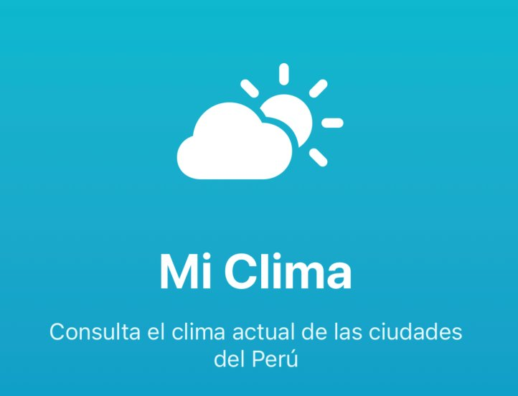
RESUMEN
El proyecto consiste en el desarrollo de una aplicación móvil para iOS que permite
visualizar la temperatura actual de
distintas ciudades.
La app consume servicios REST para
Obtener datos climáticos en tiempo real
y presenta la información de forma clara.

Slide 4
Problematica
Muchas personas no cuentan con información climática clara y rápida para planificar sus actividades diarias. Las aplicaciones existentes suelen ser confusas o poco intuitivas, lo que dificulta conocer el clima actual y el pronóstico, generando malas decisiones frente a cambios climáticos inesperados.

Slide 5
OBJETIVOS
Desarrollar una apliccaión iOS completamente funcional que muestre el clima y la temperatura de distintas ciudades, aplicando los conocimientos adquiridos en el curso.
Implementar el consumo de servicios REST para obtener información climática actualizada.

Slide 6
JUSTIFICACIÓN
La aplicación responde a la necesidad de acceder rápidamente a información climática confiable desde dispositivos móviles.
Beneficia directamente a los usuarios que requieren conocer el clima para planificar actividades diarias.
De forma indirecta, aporta al uso eficiente de la tecnología móvil en la vida cotidiana.

Slide 7
DEFINICIÓN Y ALCANCE
La aplicación permite seleccionar países y visualizar su temperatura actual mediante el consumo de OpernWeather API.
.
El alcance se limita a dispositivos iOS y no incluye funciones avanzadas como pronósticos extendidos o notificaciones.
.

Slide 8
RECOMENDACIONES
INTERFAZ
PRONÓSTICOS
NOTIFICACIONES
Optimizar la interfaz para mejorar la experiencia del usuario.
Implementar pronósticos a varios días como mejora futura.
Agregar notificaciones según cambios climáticos importantes.

Slide 9
CONCLUSIÓN
El proyecto permitió aplicar de manera práctica el desarrollo de apps iOS con consumo de APIs.
Se fortalecieron habilidades en diseño, lógica y persistencia de datos.
La aplicación responde a una necesidad real de acceso rápido a información climática.

Slide 10
¡ GRACIAS !

